Slide 1
A field study on the effects of digital billboards on glance behaviorduring highway driving
期刊：Accident Analysis and Prevention
作者：Daniel Belyusar, Bryan Reimer,
Bruce Mehler, Joseph F. CoughlinNew
學生：陳乃嘉

Slide 2
Introduction
電子與低成本照明技術的進步為戶外廣告性質的轉變開展了道路。
2001年，“EBB（稱為數字廣告牌）在某些條件下可能有更高的撞車率”
( Farbry et al., 2001 )
考慮到DBB的傳播計劃以及如何出現DBB以及在何種程度上影響駕駛員注意力的不一致結果，需要關於數字標牌對駕駛員行為影響的數據。

Slide 3
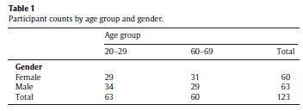
Method
受測者
招募224參與者
46人不符合分析的年齡標準
初步研究有25人參與者未達篩選標準
因記錄裝置的技術故障，30人從分析數據被排除在進一步分析之外
最終參與者123，樣品依性別劃分為兩個年齡組（20-29和60-69）
持照超過3年
每周平均駕駛三次或更多次
警察報告顯示過去一年沒有任何事故的駕駛記錄。

Slide 4
Method
設備
在林肯MKS中進行
車輛裝備有來自控制器局域網（CAN）總線及用攝像機捕獲駕駛員行為和車輛周圍環境。
一個攝像機被定位以640×480解析度記錄駕駛員面部
第二廣角攝像機（大約87度的視野）以1024×240解析度記錄前方道路。
兩個攝像機以每秒15幀記錄數據。
數據在波士頓北部的RT 93中收集
數據收集在與RT 128的交叉點以南大約2英里的廣告牌周圍。
實驗在早上中午或晚上或下午初進行，以避免遇到上下班時段。

Slide 5
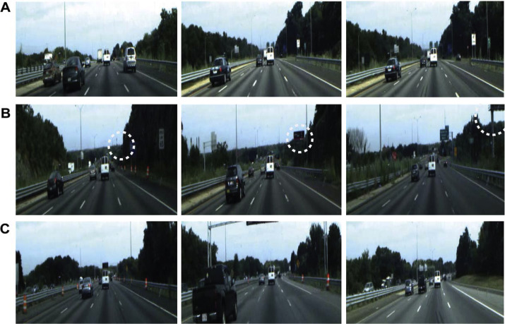
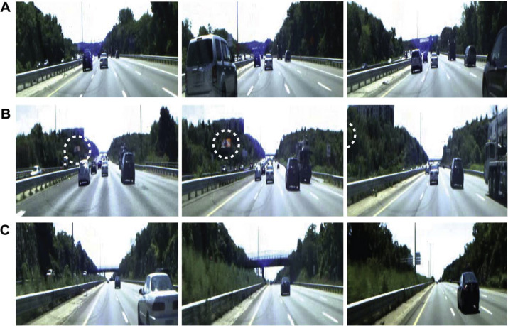
Method
程序
受測者需簽署IRB批准的同意書
從城市到州際公路約10分鐘路程。
受測者通過錄音被指示：
在93北上，開約20分鐘，然後在南495下高速公路。
高速公路上，可以持續行駛同一條車道，或移動至另一條車道
在高速公路上約10分鐘（行駛路線約11英里）後，受測者通過右邊第一個數字廣告牌（位在北行）。
約2小時（包括休息時間）後，受測者在返回時，左邊（南行）通過第二個數字廣告牌。

Slide 6
Method
以面向前方的廣角攝像機為基準，每個參與者定義時間= 0（通過廣告牌）作為數字廣告牌移動到攝像機視野的視頻記錄點。
以10秒為單位定義區段，在向南行駛時
Baseline ：通過電子廣告牌前的-40~-30s
Approach ：-10~0s
After：+5~+15s
向北行駛
Baseline ：通過電子廣告牌前的-25~-15s
Approach ：-10~0s
After：+5~+15s
以這些時間作分析是因為此部分的道路沒有曲率的變化或其它突出的標誌
行駛速度65英里（~104公里/小時)

Slide 7
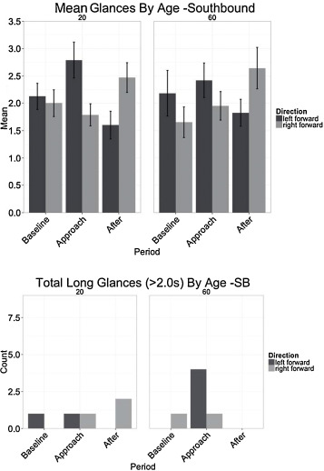
Results
北行(廣告牌位於右側)
掃視方向(F(1,104) = 41.91, p < 0.001)
右側(M = 1.38, SE = 0.10)比左側(M = 0.64 SE = 0.07)顯著
掃視時間(F(2,208) = 2.55, p = 0.08).
不顯著
男性
在Approach間段有最多的掃視
女性
在After間段有最多的掃視
南行
掃描時間與年齡無顯著關係
向左觀看時間以Approach(M = 1.57, SE = 0.19)間段最多

Slide 8
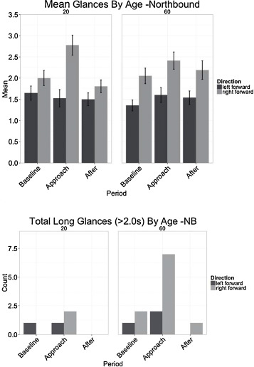
Results
觀看時間(以NHTSA訂定的2s為安全)
只有16位在2秒完成掃視
其中，在Approach(M = 0.1, SE = 0.03)觀看時間比Baseline(M = 0.04, SE = 0.02,p = 0.004) 或After (M = 0.01, SE = 0.01, p = 0.04)顯著2s.

Slide 9
Discussion
男女駕駛遇到DBBs時，主要注視時段不一樣
DBBs確時會分散駕駛注意力
比起傳統廣告牌，DBBs更能影起駕駛注視的行為

